Slide 1

新海
微订气
使用培训

Slide 2

功能简介
微信平台端
订气
订单管理
个人资料设置
领取优惠券
优惠券管理
老用户绑定
后台服务端
订单管理
会员管理
参数设置
优惠券管理
积分设置

Slide 3
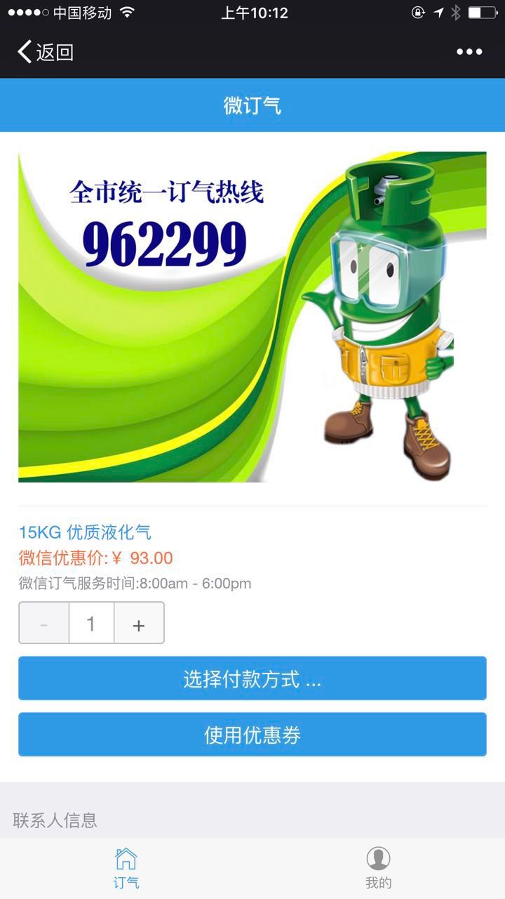
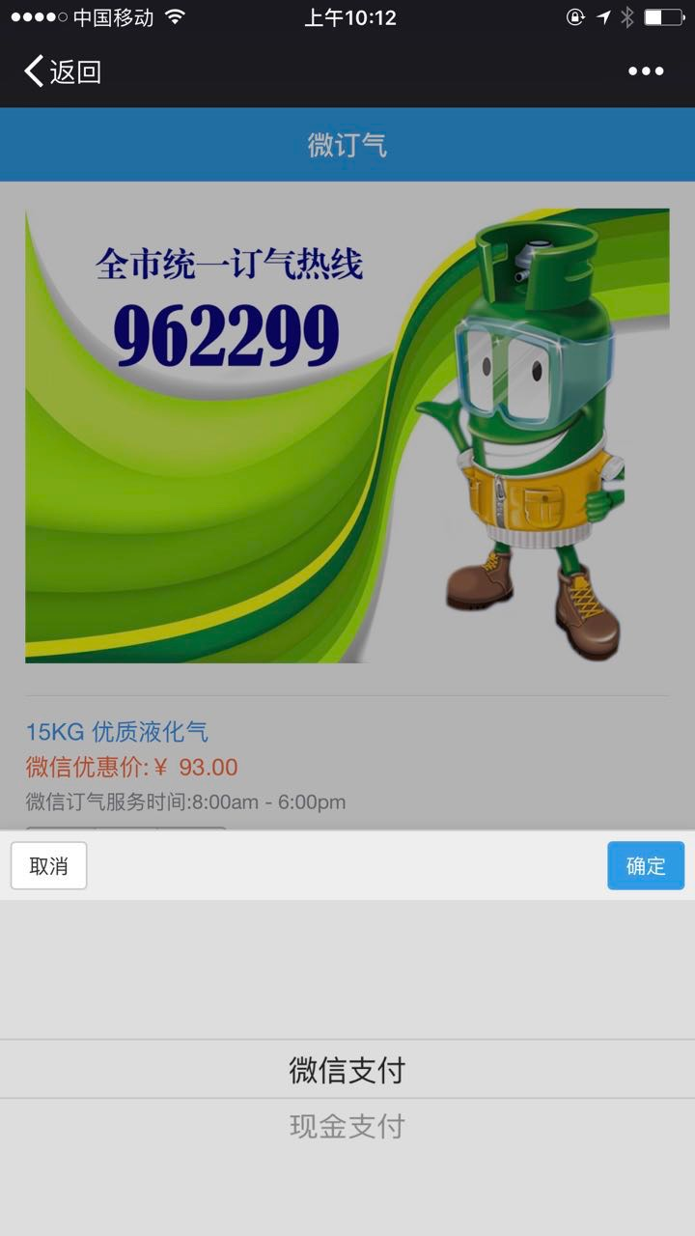
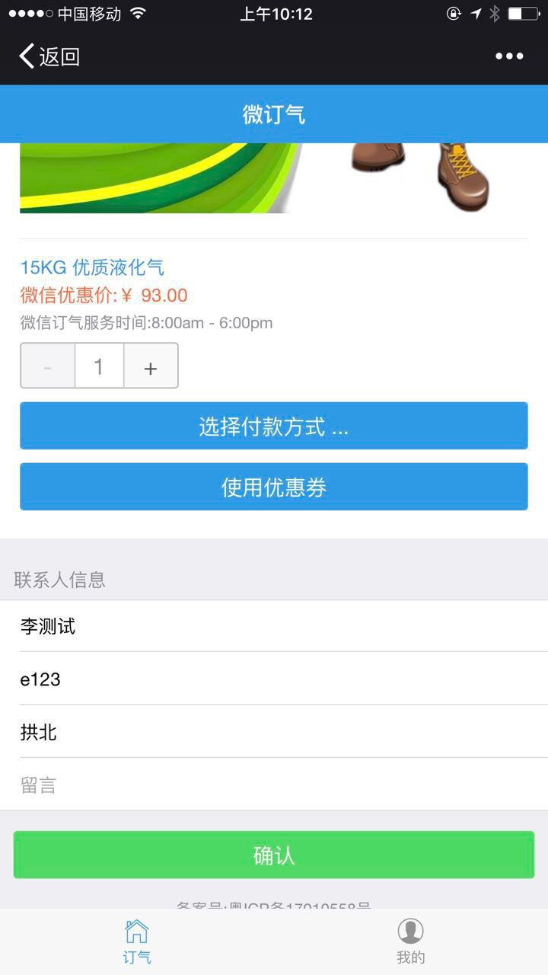
微信平台端
订气
1
2
3

Slide 4

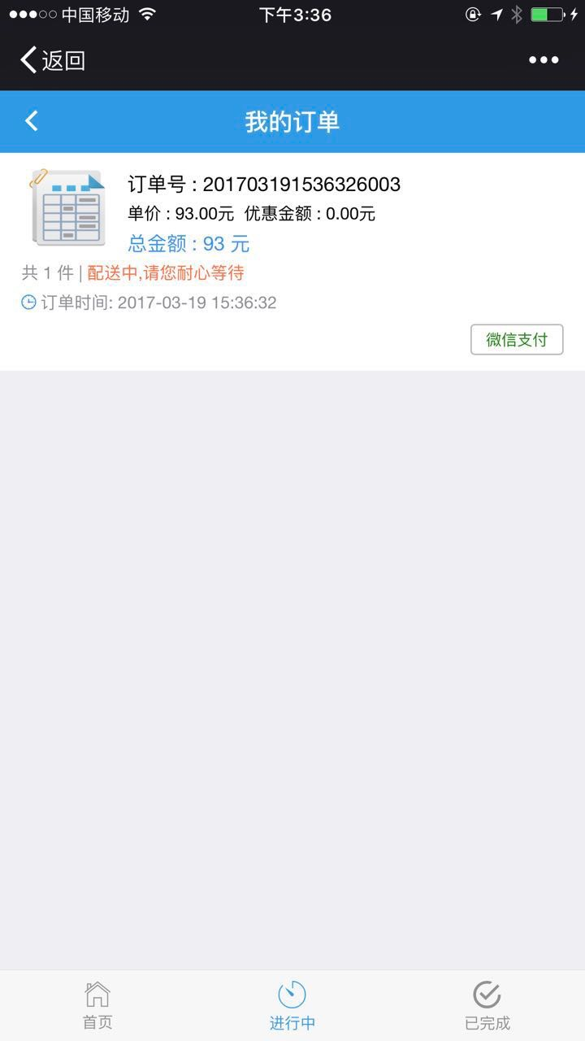
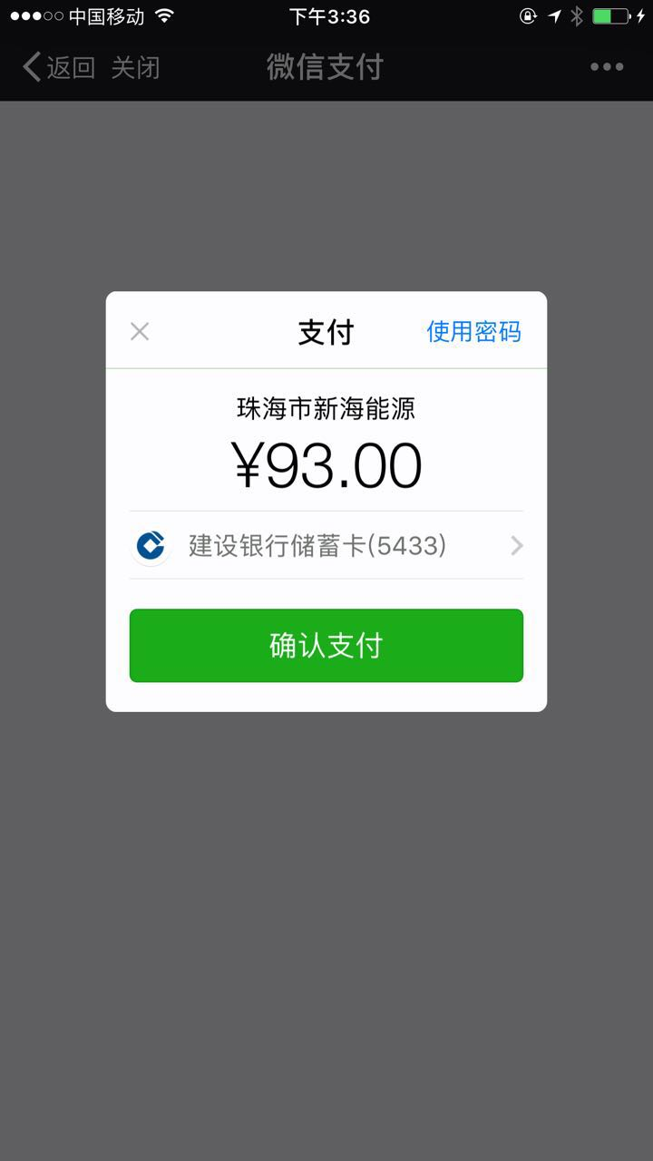
微信平台端
订气-微信支付
1
2
3

Slide 5
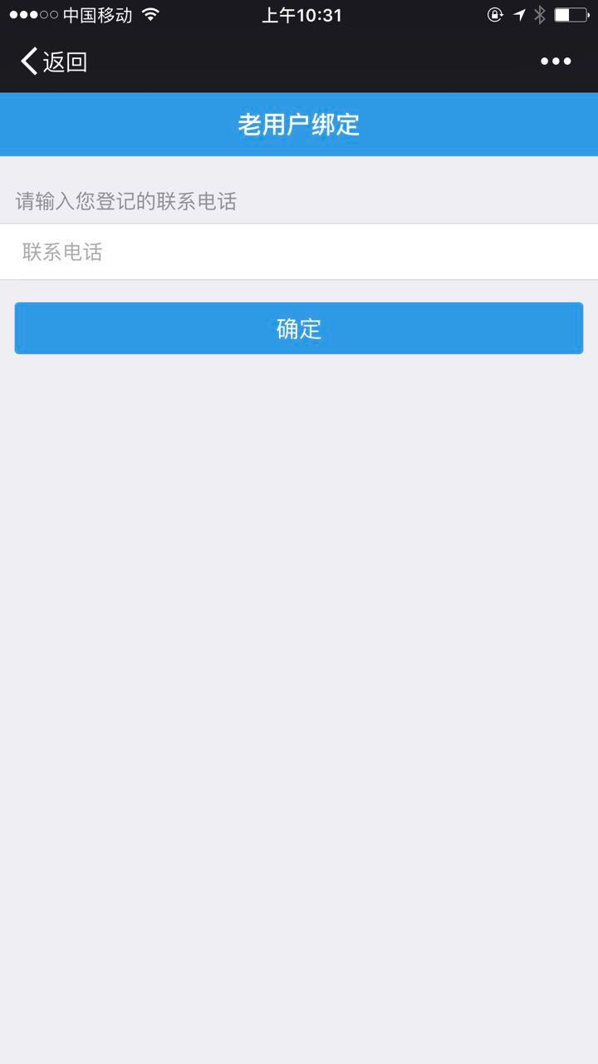
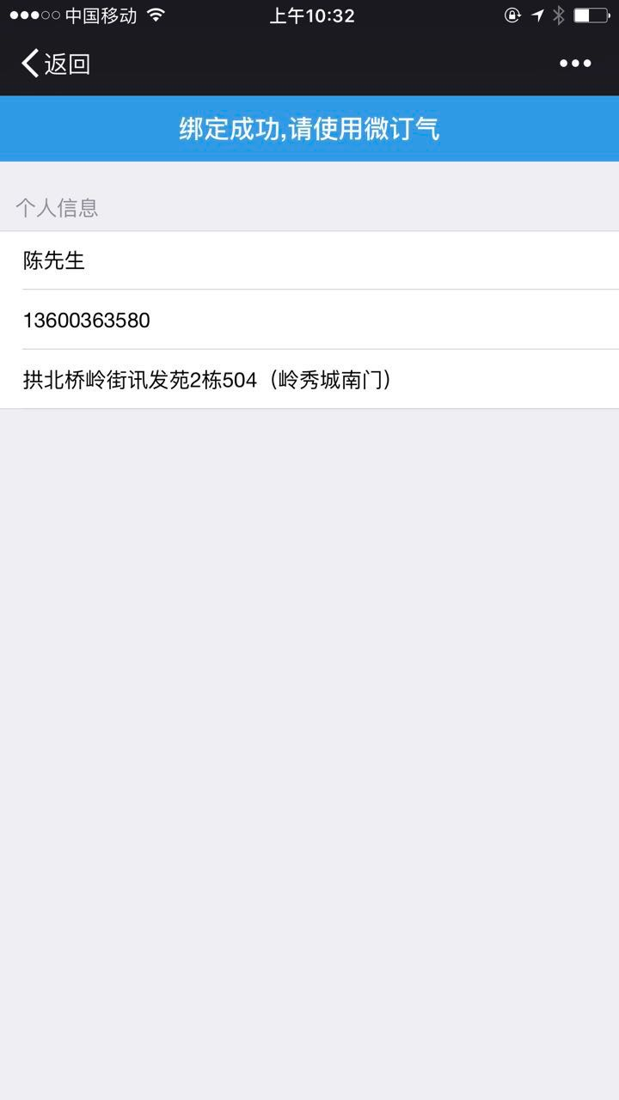
微信平台端
老用户绑定
1
2

Slide 6
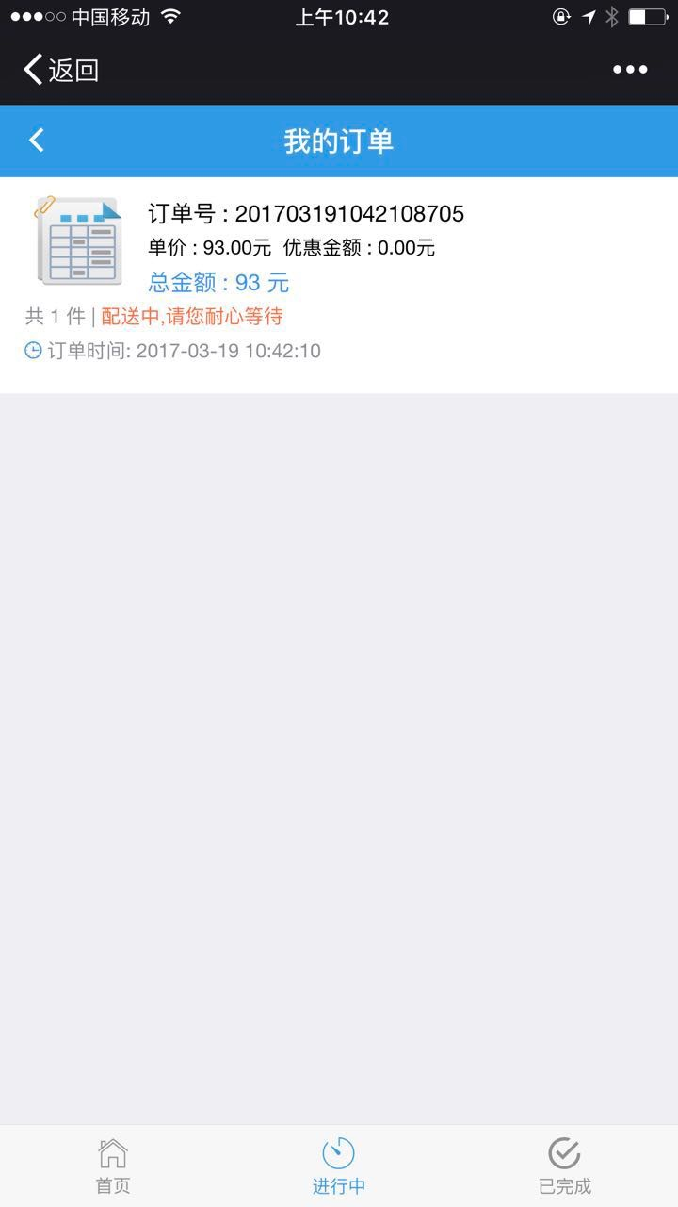
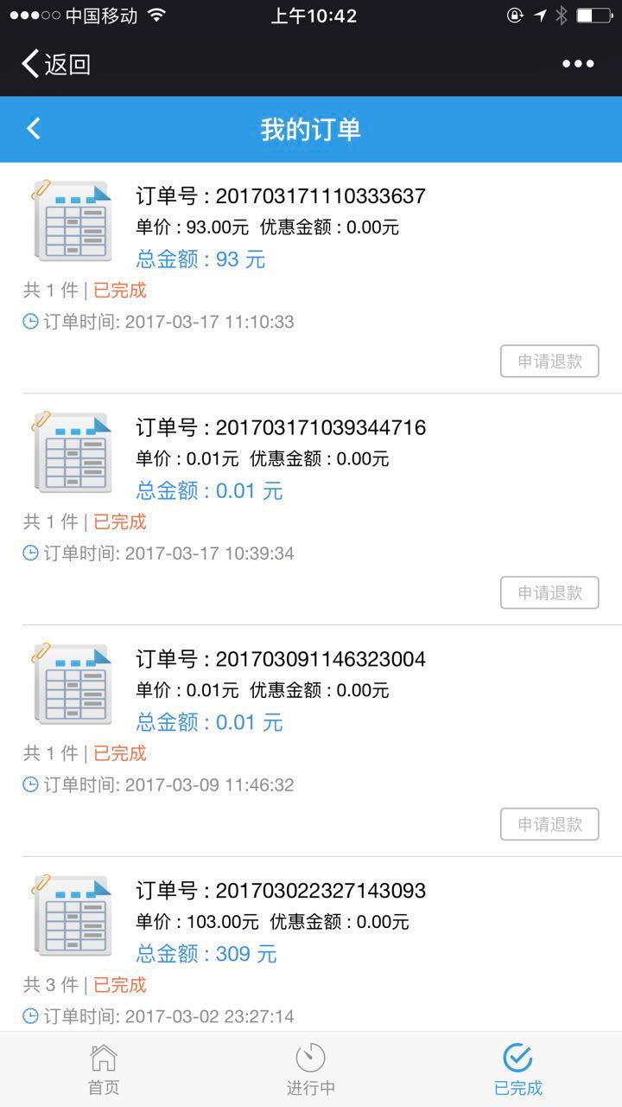
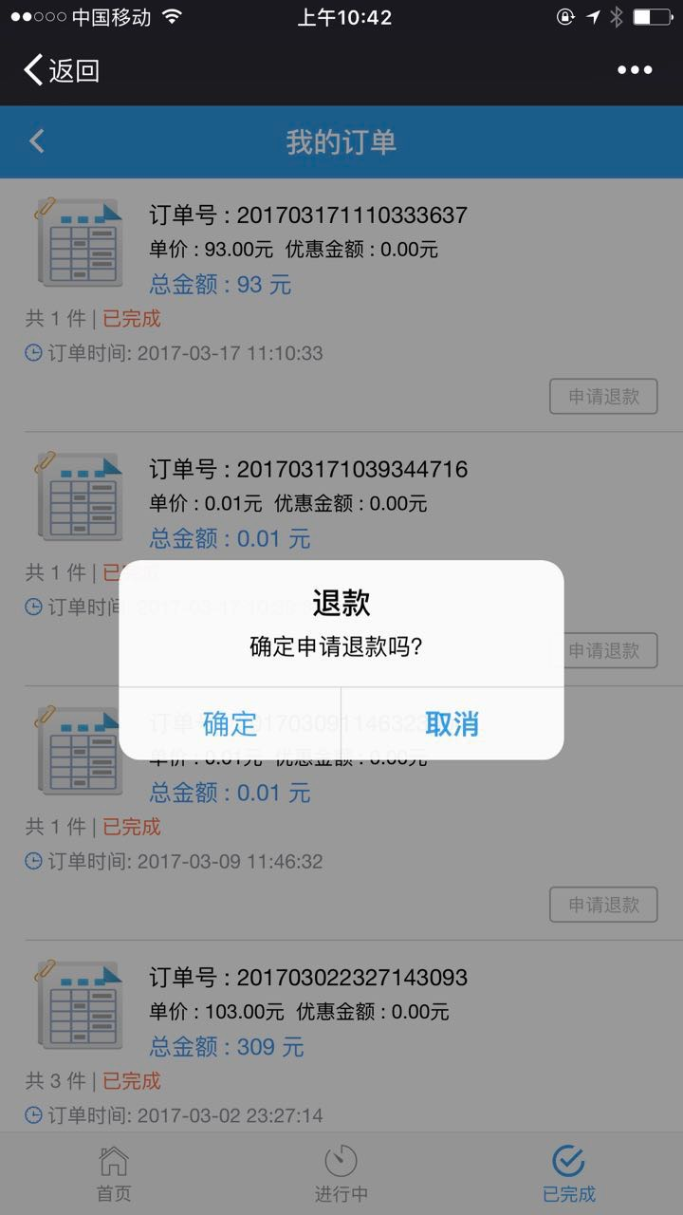
微信平台端
订单
1
2
3

Slide 7
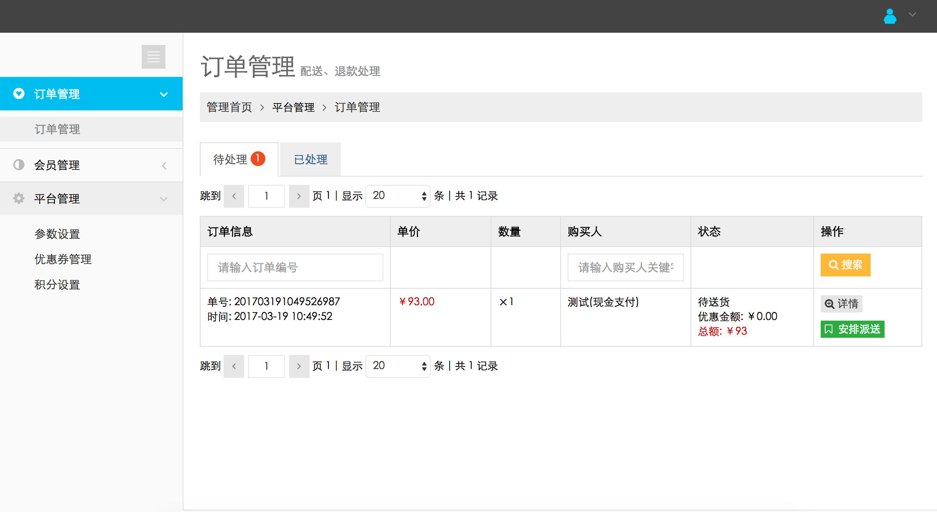
后台服务端
订单-查看待处理订单

Slide 8
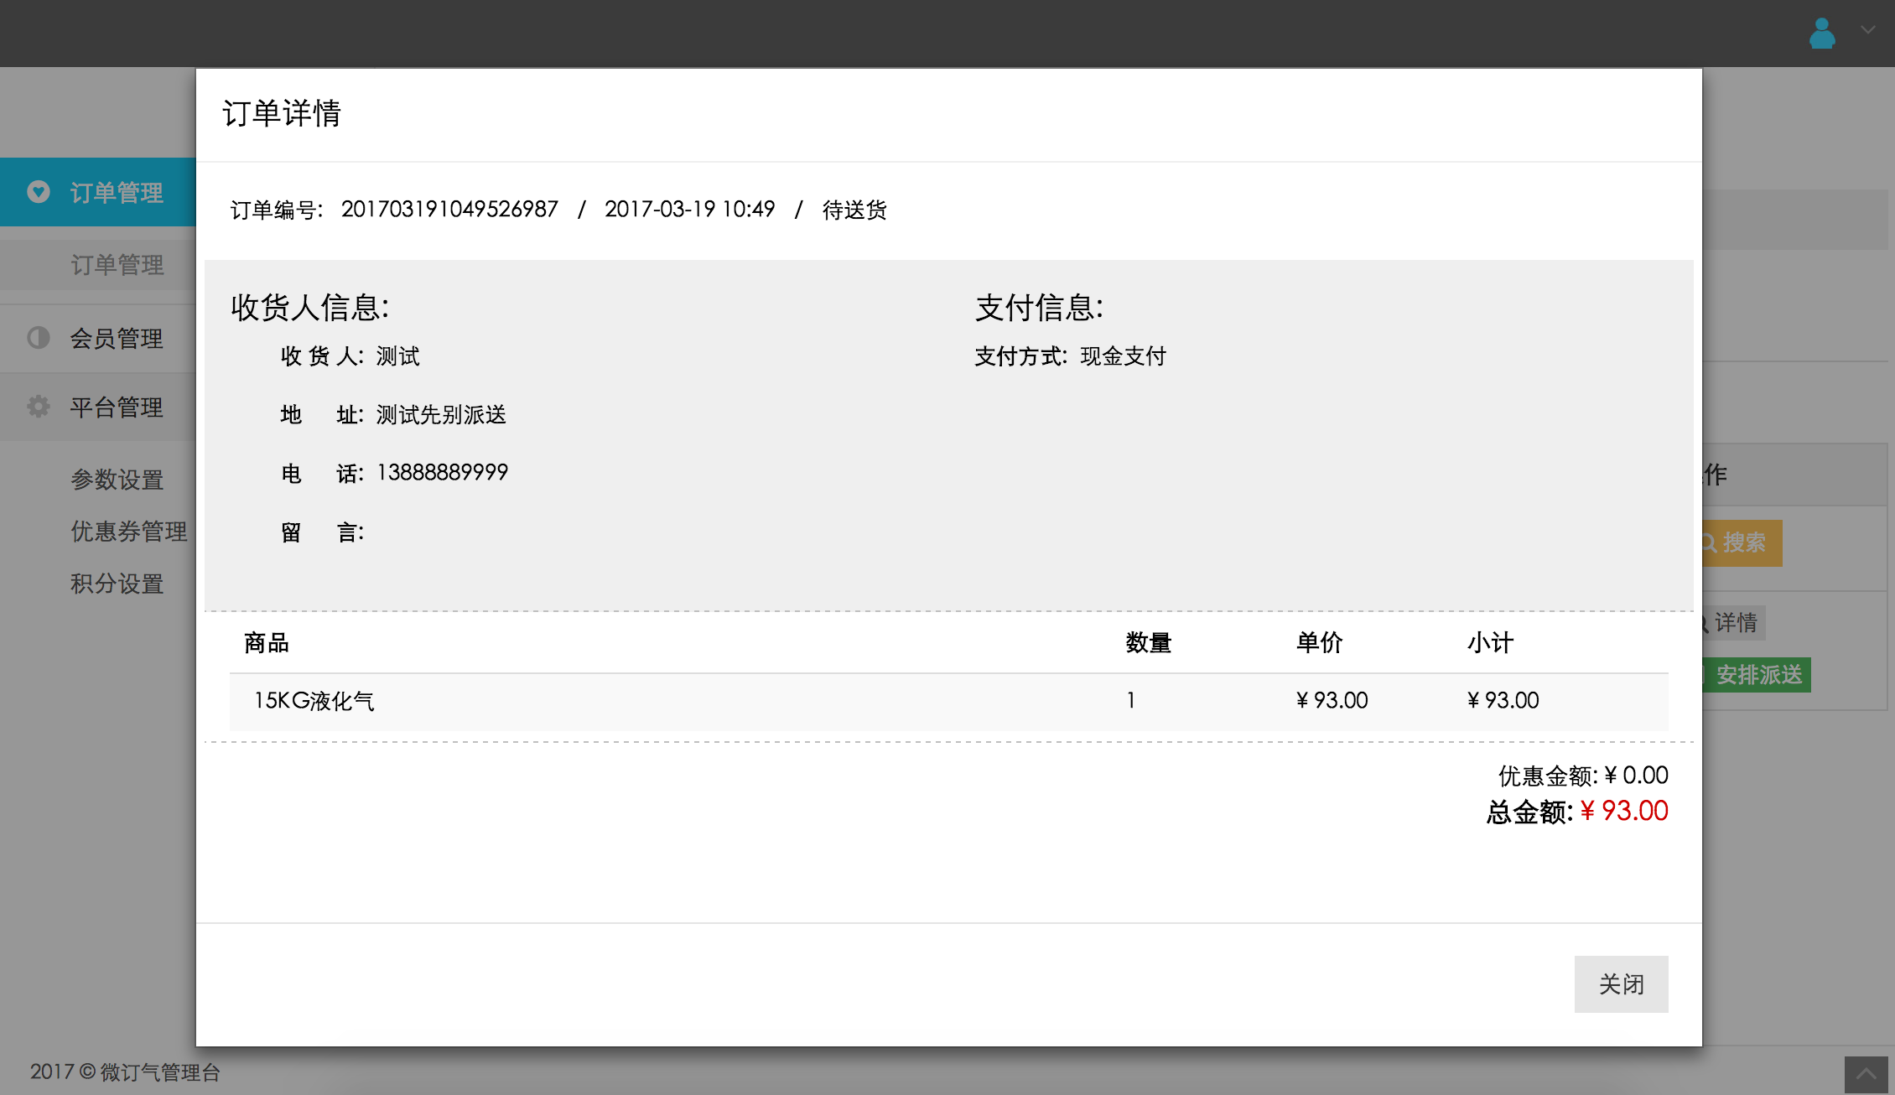
后台服务端
订单-查看待处理订单详情

Slide 9
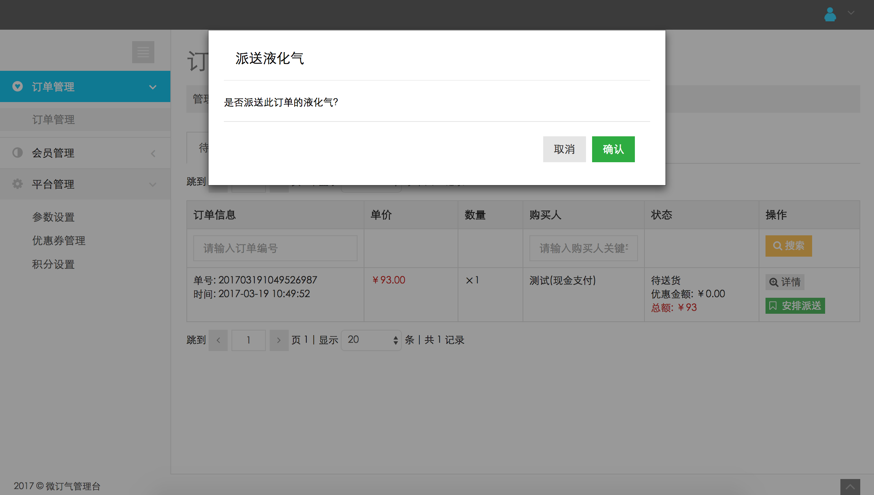
后台服务端
订单-派送煤气

Slide 10
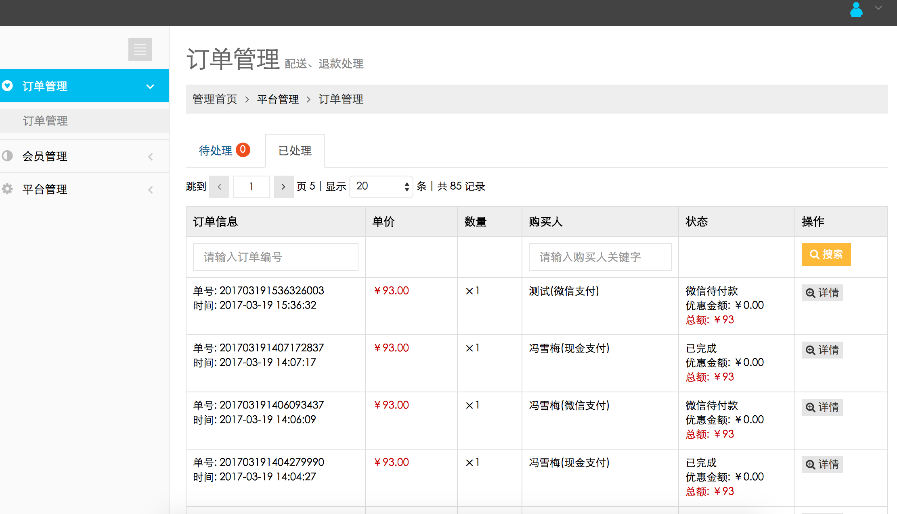
后台服务端
订单-微信待付款

Slide 11
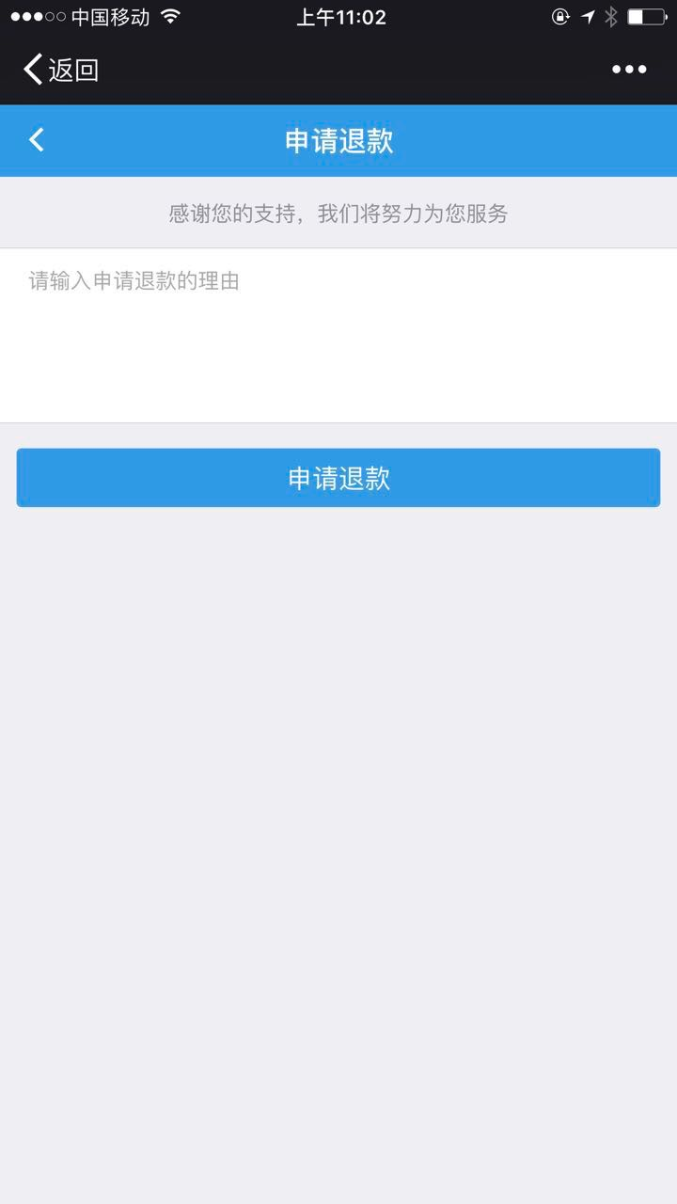
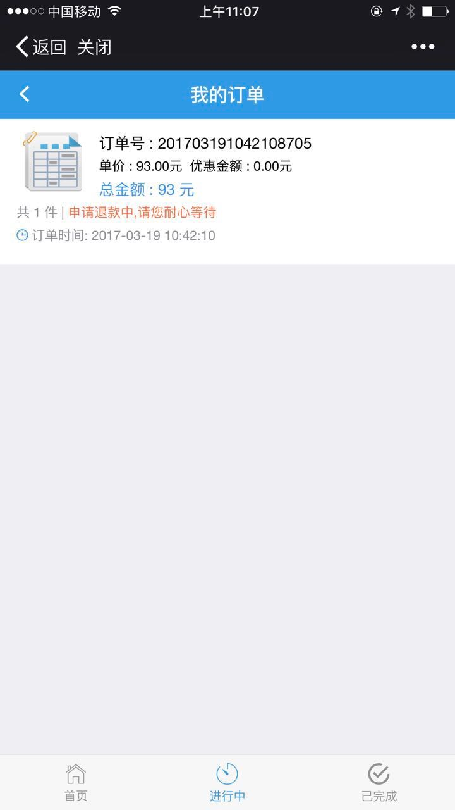
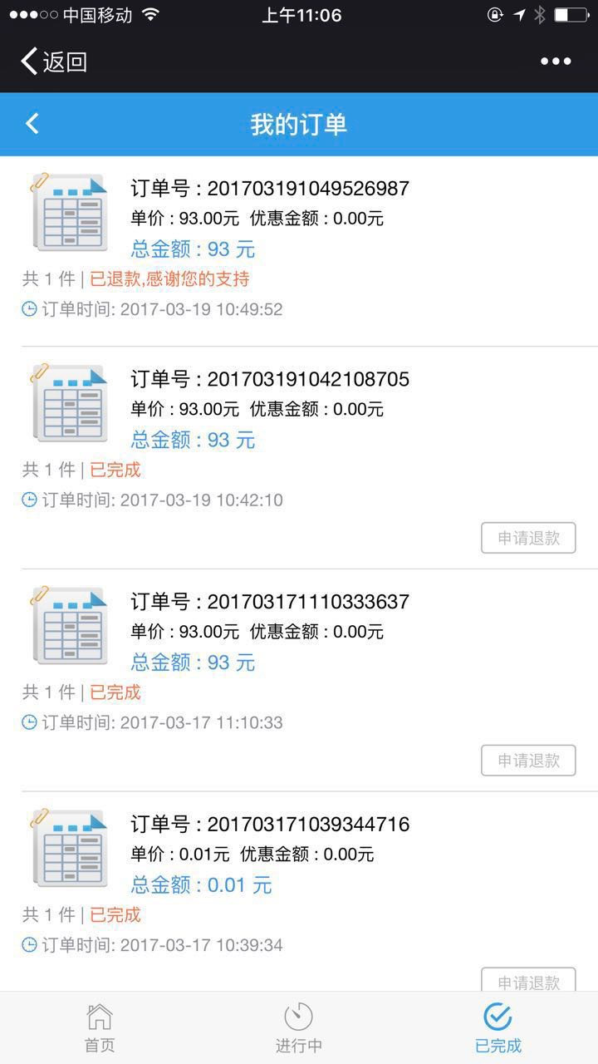
微信平台端
申请退款

Slide 12
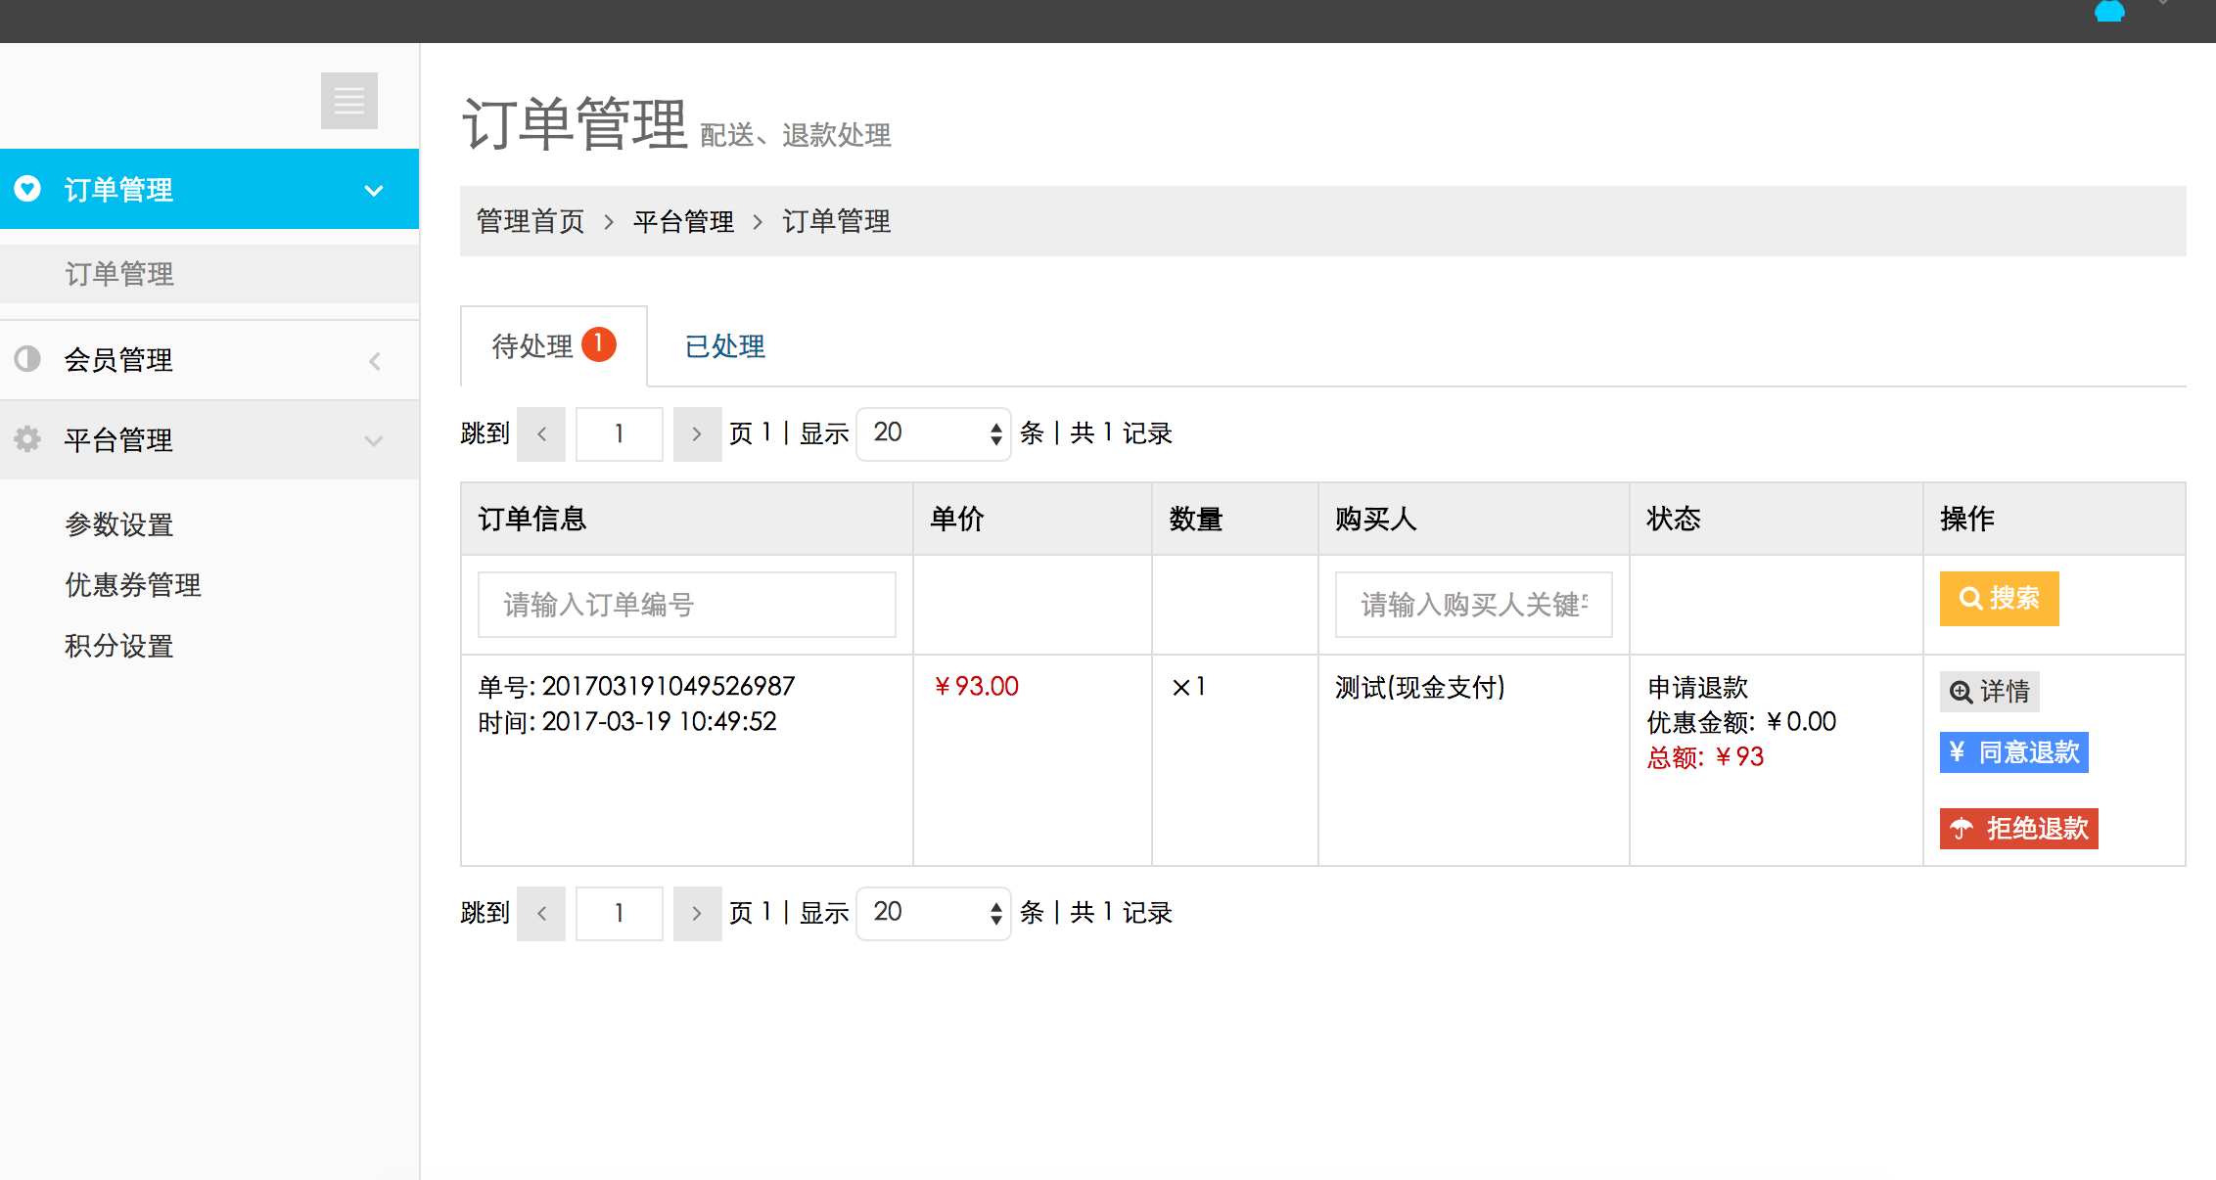
后台服务端
处理退款

Slide 13
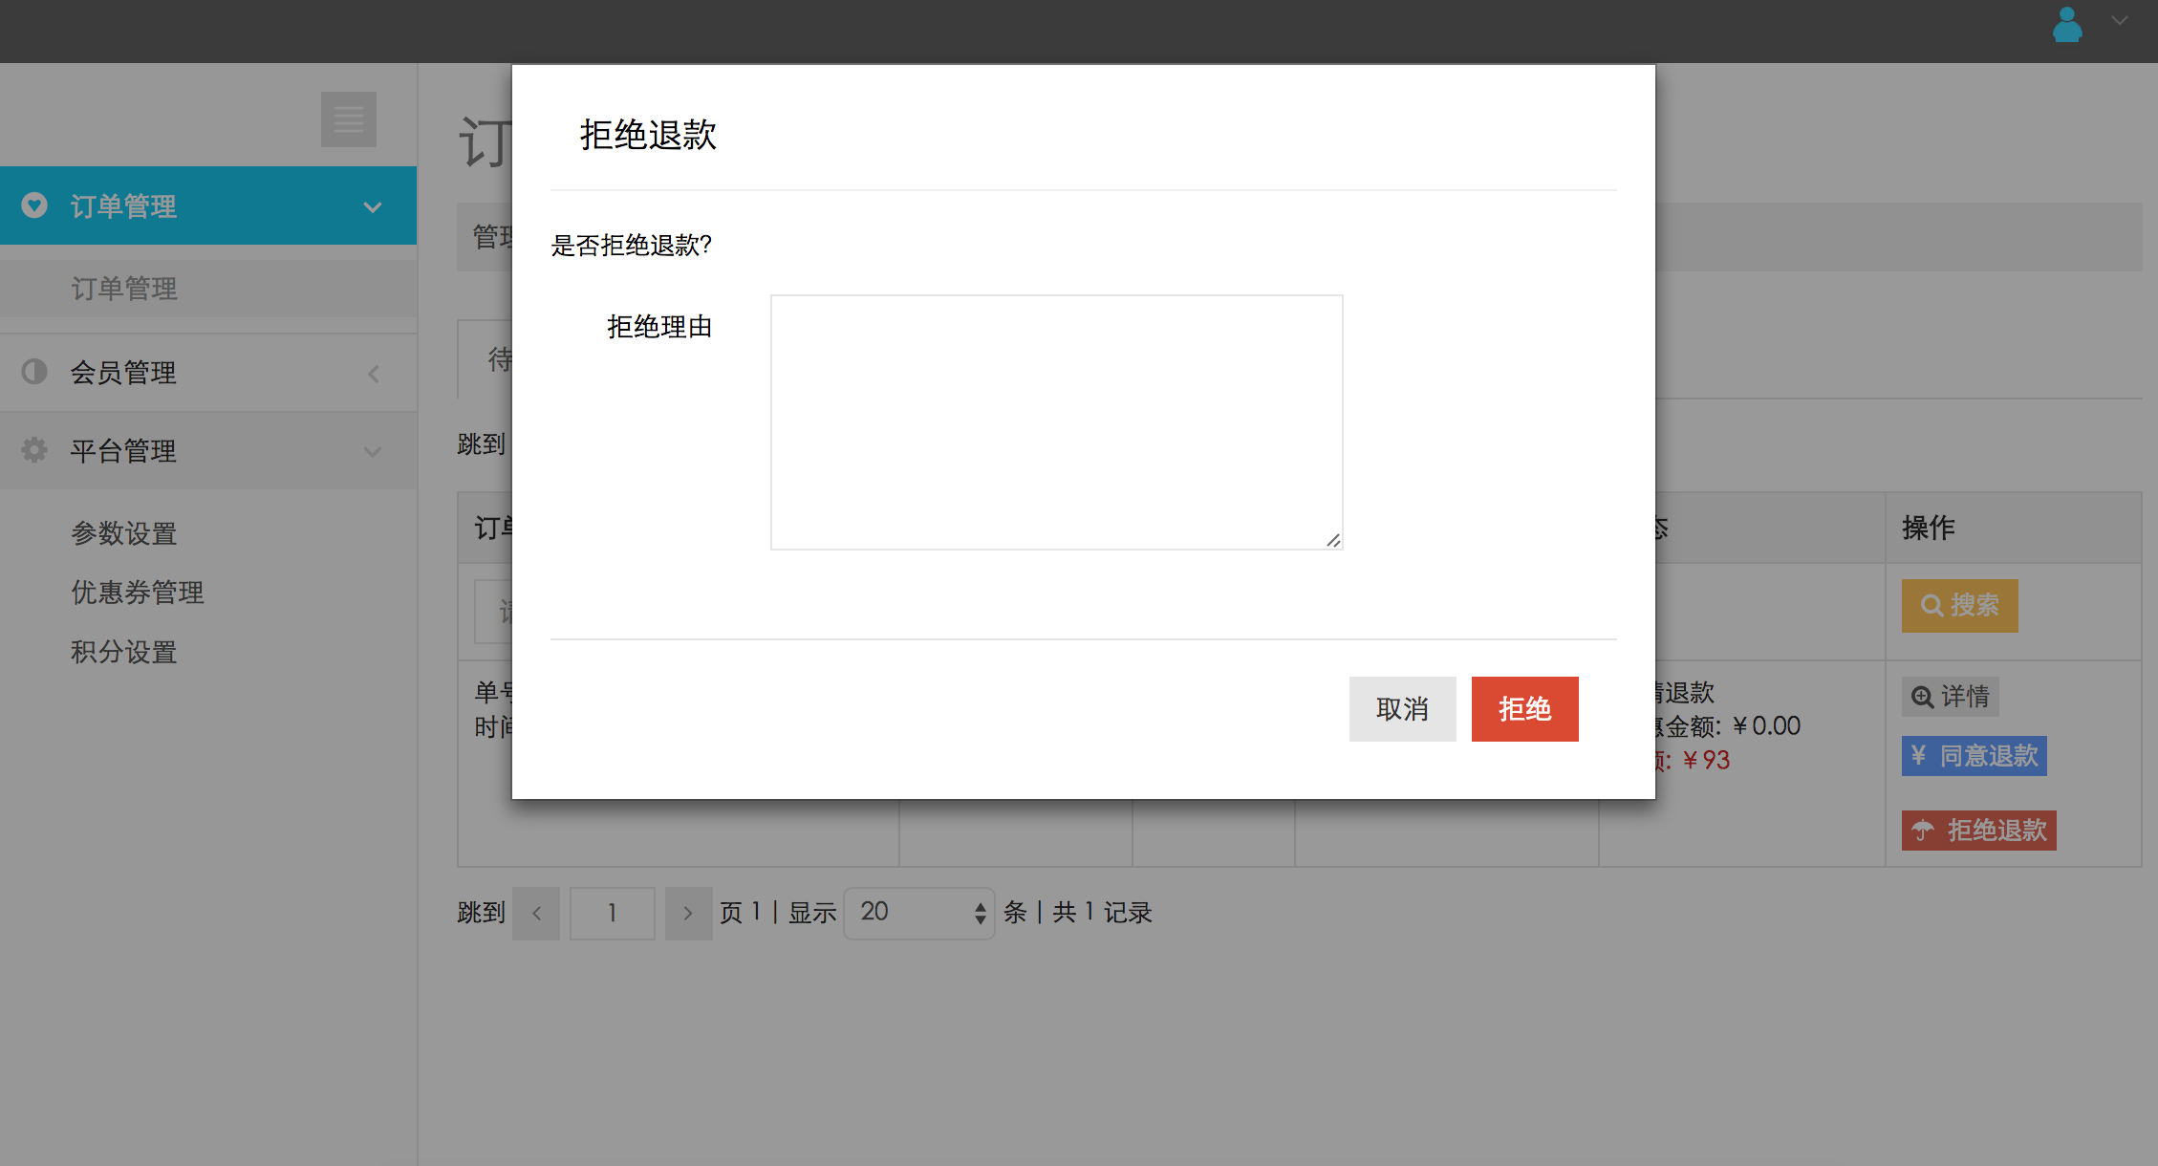
后台服务端
处理退款-拒绝退款

Slide 14
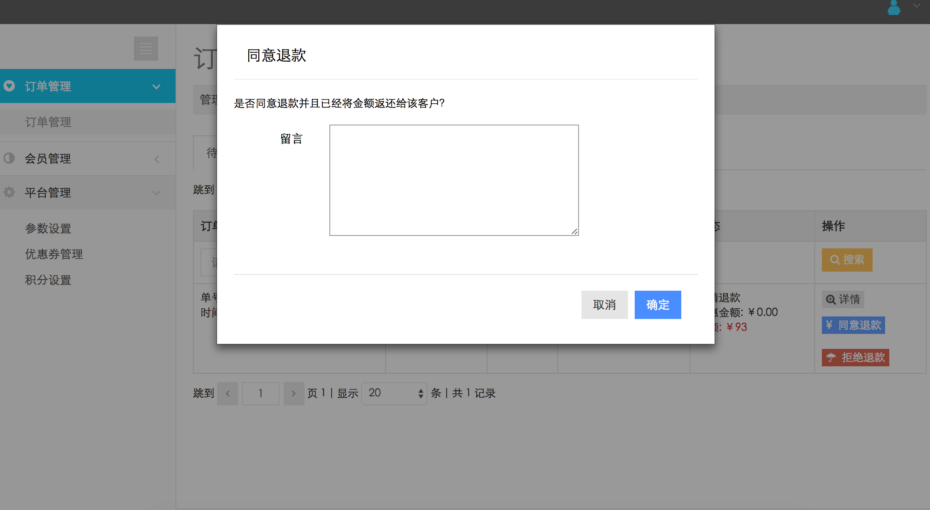
后台服务端
处理退款-同意退款

Slide 15
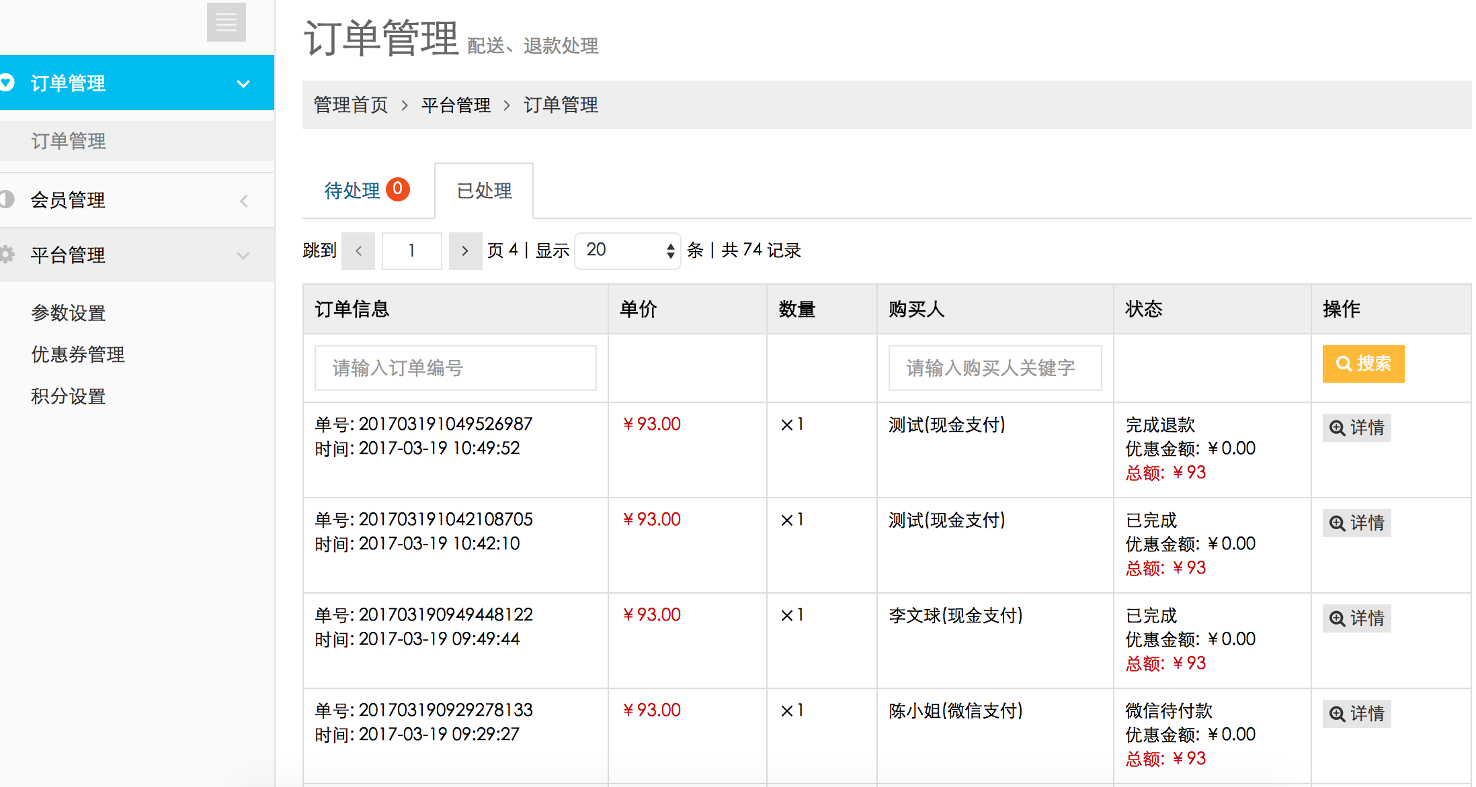
后台服务端
处理退款

Slide 16
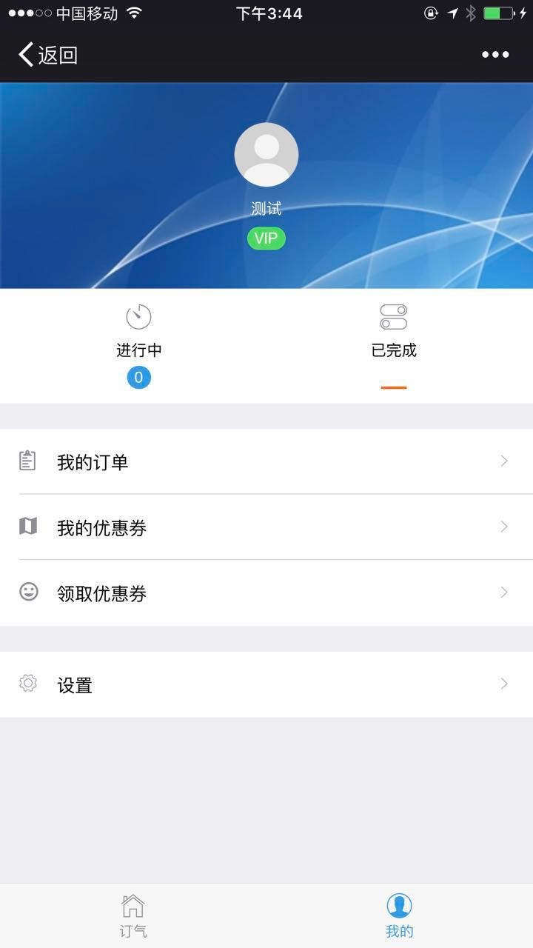
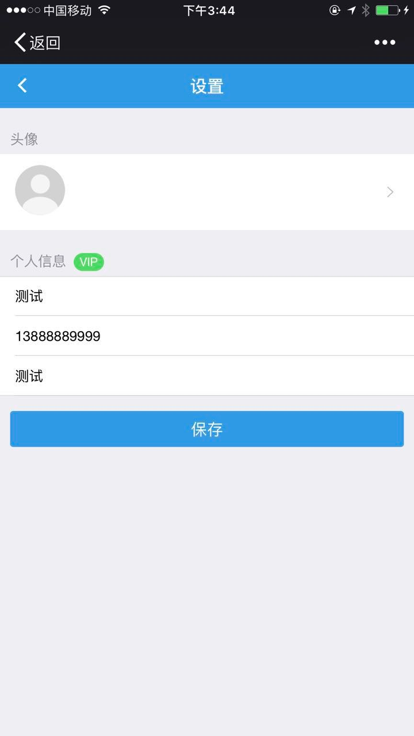
微信平台端
个人设置

Slide 17
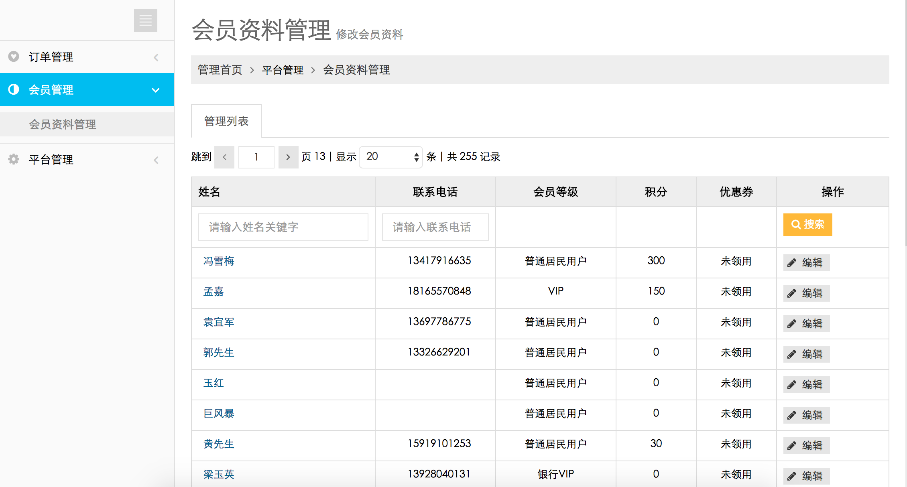
后台服务端
会员管理

Slide 18
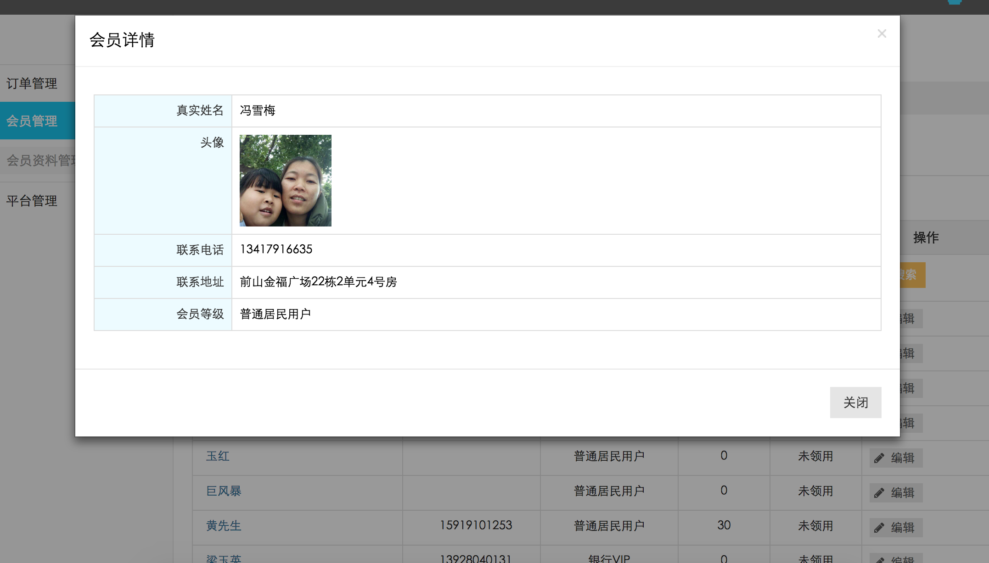
后台服务端
会员管理-查看会员资料

Slide 19
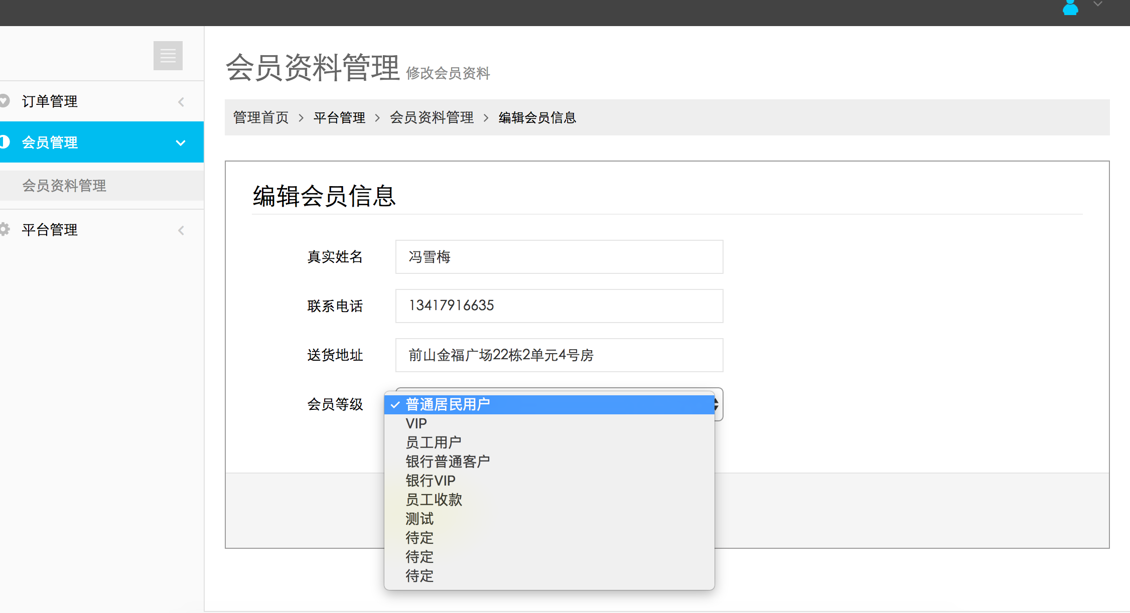
后台服务端
会员管理

Slide 20
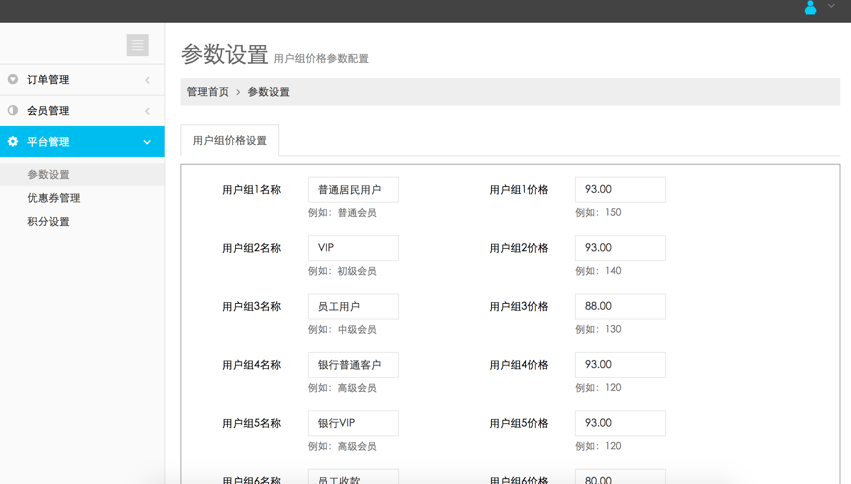
后台服务端
参数设置

Slide 21
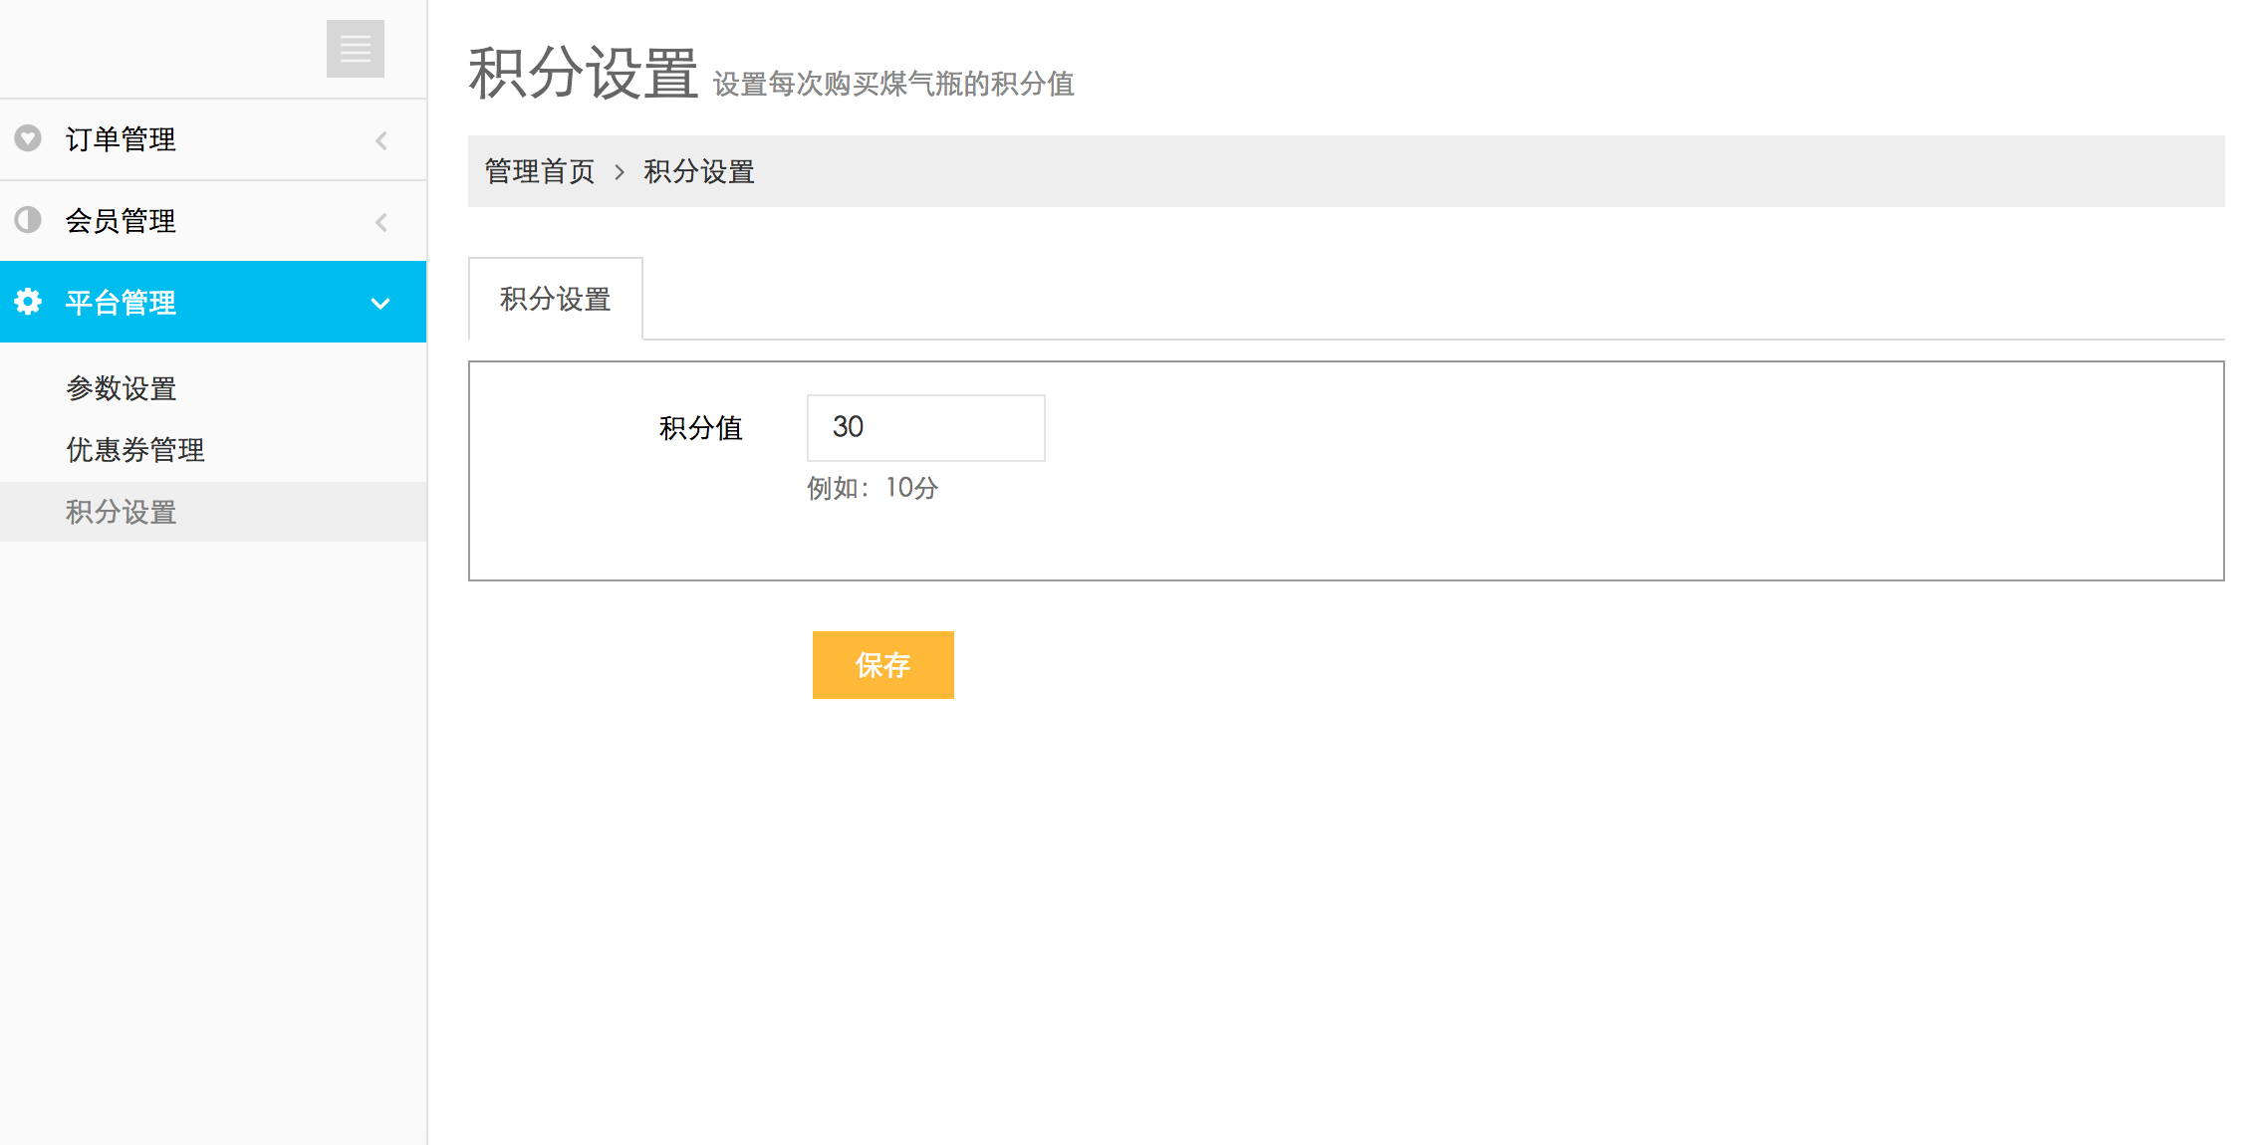
后台服务端
积分设置

Slide 22
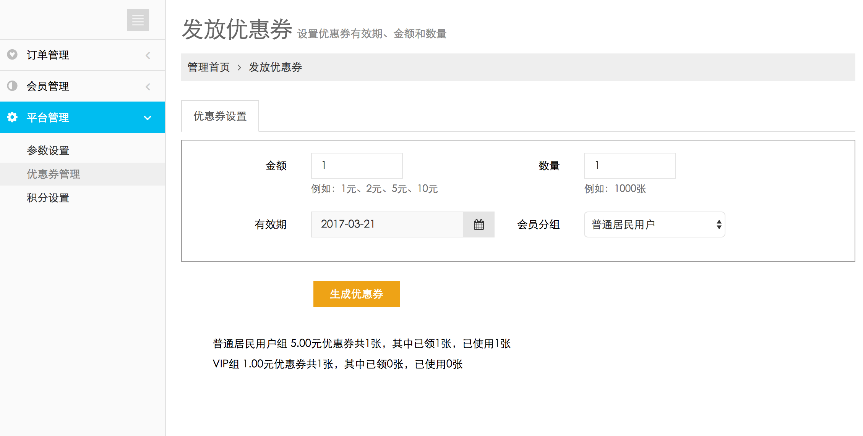
后台服务端
优惠券管理

Slide 23
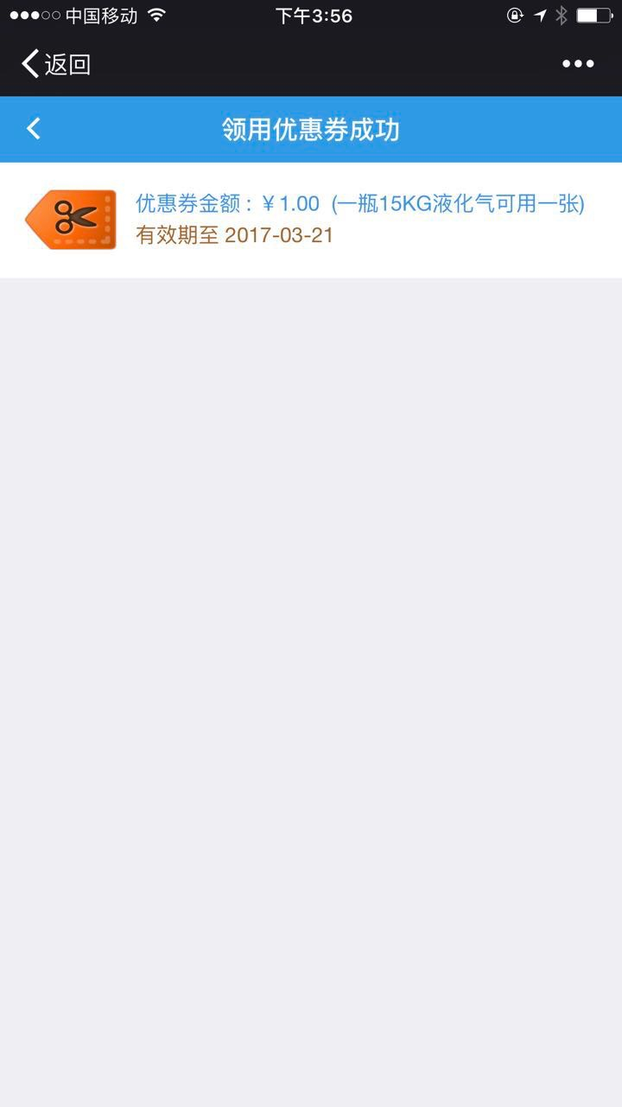

微信平台端
领用优惠券

Slide 24

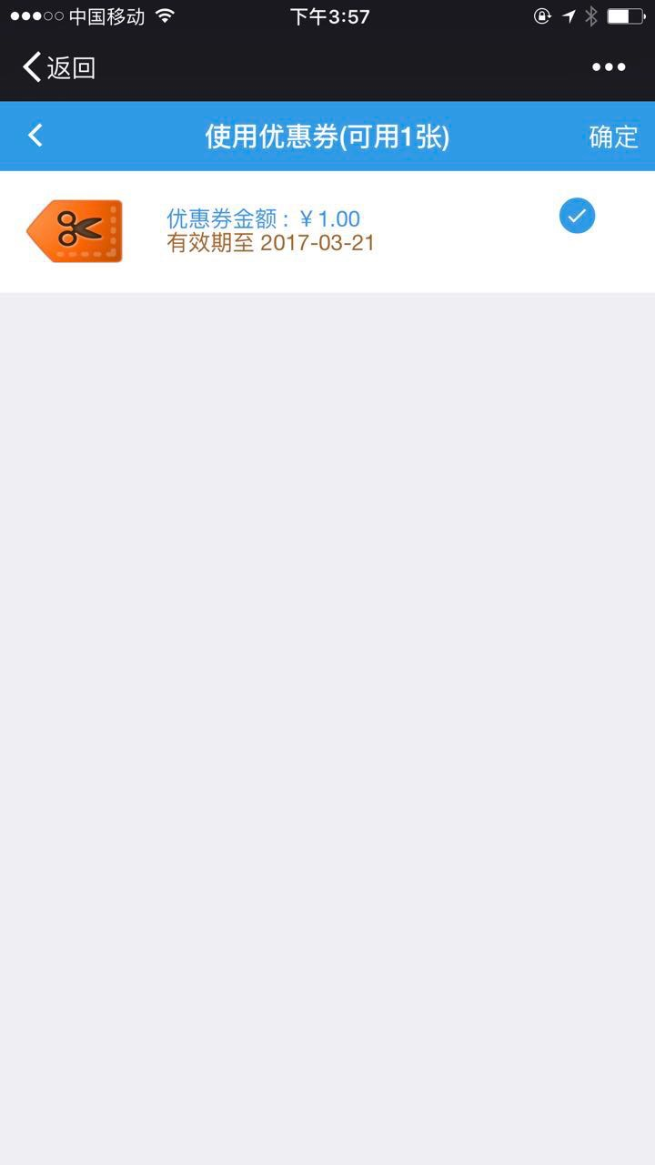
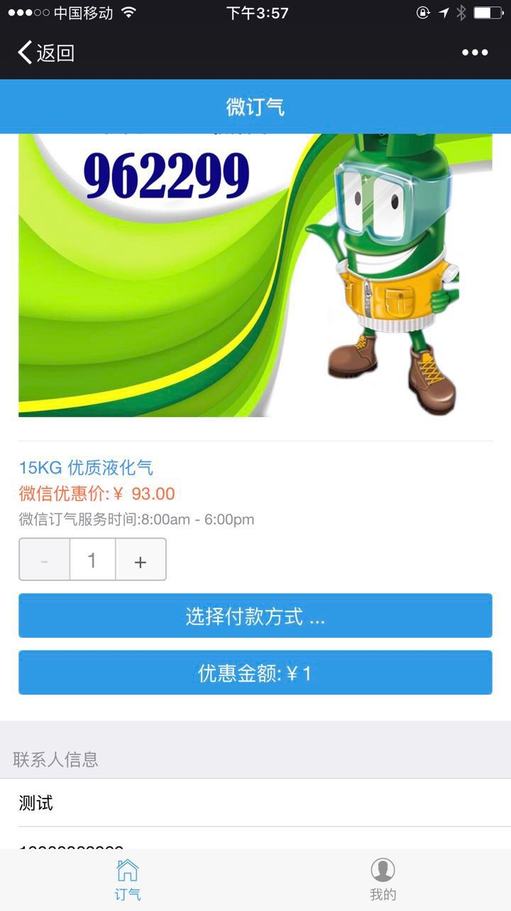
微信平台端
使用优惠券
1
2
3

Slide 25

谢谢观看

